Slide 1


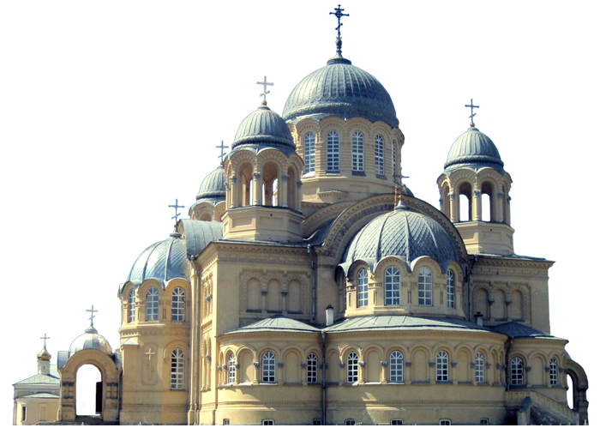
«ШКОЛА ВОЛОНТЕРОВ НАСЛЕДИЯ »
Руководитель проекта: Пермякова Наталья Викторовна

Slide 2


«ВЕРХОТУРЬЕ – ДУХОВНЫЙ ЦЕНТР УРАЛА »
«ШКОЛА ВОЛОНТЕРОВ НАСЛЕДИЯ»
АКТУАЛЬНОСТЬ ТЕМЫ
Город Верхотурье является единственным в Свердловской области историческим поселением, чей облик формируется благодаря сохранившейся исторической каменной и деревянной архитектуре. На территории города Верхотурья расположено 137 памятников архитектуры.
Особенно актуальна в наши дни проблема сохранения культурного наследия. Объекты, сохранившиеся в городе до нашего времени, начали разрушаться, историческая застройка города находится в неудовлетворительном состоянии.
Проект направлен на сохранение историко-культурного наследия города Верхотурья, который в 2023 г. отмечает свое 425 – летие.

Slide 3
«ВЕРХОТУРЬЕ – ДУХОВНЫЙ ЦЕНТР УРАЛА »
«ШКОЛА ВОЛОНТЕРОВ НАСЛЕДИЯ»
ЦЕЛЬ: Развитие волонтерского общегородского движения по сохранению, восстановлению и популяризации объектов культурного наследия
ЗАДАЧИ:
вовлечение активных граждан в волонтерскую деятельность в сфере сохранения культурного наследия;
получение волонтерами теоретических и практических навыков в сфере сохранения культурного наследия;
проведение работ на объектах культурного наследия;
привлечение специалистов в области сохранения культурного наследия для участия в волонтерской деятельности;
популяризация волонтерского движения в сфере сохранения культурного наследия.
подготовка основ для создания Центров волонтеров наследия на базе учреждений культуры.
увеличение числа добровольцев в сфере сохранения исторического и культурного наследия г. Верхотурья.

Slide 4

«ВЕРХОТУРЬЕ – ДУХОВНЫЙ ЦЕНТР УРАЛА »
«ШКОЛА ВОЛОНТЕРОВ НАСЛЕДИЯ»
ЦЕЛЕВАЯ АУДИТОРИЯ ПРОЕКТА
Жители города Верхотурья – 8 400 чел.
Насельники женского и мужского монастырей - 100 чел.
Туристы и паломники – 21 400 чел.
Планируемое количество человек, которые получат пользу от реализации проекта – 30 000 человек

Slide 5
«ВЕРХОТУРЬЕ – ДУХОВНЫЙ ЦЕНТР УРАЛА »
«ШКОЛА ВОЛОНТЕРОВ НАСЛЕДИЯ»
Предполагаемое количество волонтеров проекта и их задачи
Количество участников проекта, волонтеров - 80 человек
уборка прилегающей к объекту культурного наследия территории;
расчистка завалов внутри помещений от мусора;
расчистка кирпичей из исторической кладки;
покраска (ограждений входа на территорию монастырей);
выравнивание земли у старинных стен обителей;
сбор старого кирпича, оставшегося от монастырской стены и перенос в специально отведенное место на территории;
выкашивание и уборка травы у объектов культурного наследия;
организация дискуссий, лекций, семинаров, бесед с целью популяризации сохранения объектов культурного наследия

Slide 6
«ВЕРХОТУРЬЕ – ДУХОВНЫЙ ЦЕНТР УРАЛА »
«ШКОЛА ВОЛОНТЕРОВ НАСЛЕДИЯ»
ДВА МОДУЛЯ ПРОЕКТА
Образовательный
Практический
Обучение от ведущих специалистов в сфере сохранения наследия
Лекции историков, градозащитников, архитекторов и реставраторов
Знакомство с процессом реставрации
Волонтеры получают опыт и компетенции по восстановлению памятников историко-культурного наследия
Практические мастер-классы по дереву, камню, кирпичу, металлу

Slide 7
«ВЕРХОТУРЬЕ – ДУХОВНЫЙ ЦЕНТР УРАЛА »
«ШКОЛА ВОЛОНТЕРОВ НАСЛЕДИЯ»
Сроки реализации проекта – июнь - октябрь 2023 г.
Этапы реализации проекта
Подготовительный этап
Проведение информационной кампании и набор кандидатов, готовых участвовать в проекте и в дальнейшем помогать в качестве волонтёров.
Обсуждение целей и задач проекта.
Оценка возможностей и ресурсов в рамках реализации проекта.
Составление плана работы.
Привлечение партнеров к реализации проекта.
Основной этап
Проведение работ на объектах культурного наследия, участие в субботниках, акциях по благоустройству объектов культурного наследия.
Волонтеры познакомятся с теоретическими и практическими основами деятельности по сохранению объектов культурного наследия.
Узнают основные законы, постановления и иные нормативные акты, регулирующие деятельность в области сохранения и использования ОКН.
познакомятся с основными принципами реставрации объектов культурного наследия.
Анализ промежуточных результатов данного проекта и внесение изменений по улучшению его реализации (отзывы, опрос, анкетирование).
Поиск новых партнеров для реализации проекта.
Заключительный этап
Мониторинг результатов проекта
Сопоставление действительных и полученных результатов

Slide 8
«ВЕРХОТУРЬЕ – ДУХОВНЫЙ ЦЕНТР УРАЛА »
«ШКОЛА ВОЛОНТЕРОВ НАСЛЕДИЯ»
Смета проекта
Предполагаемый бюджет: 215 000 тысяч рублей
Средства гранта: 150 000 т.р.
Ст. 345 Приобретение мягкого инвентаря: 49 000 т. р.
-Ветровки с логотипом проекта 20 шт. х 1300 р. = 26 000 р.
-Футболки с логотипом проекта 40 шт. х 575 р. = 23 000 р.
Ст. 349 Издательские, полиграфические расходы: 79 000 т.р.
-Разработка и издание буклетов «Школа волонтеров наследия» 100 шт. х 460 р. = 46 000 р.
-Блокноты с логотипом проекта 100 шт. х 250 р. = 25 000 р.
-Ручки с логотипом проекта 100 шт. х 80 р. = 8 000 т.р.
Ст. 226 Расходы на проведение мероприятий: 22 000 т. р.
-Лекции, семинары с привлечением специалистов в сфере сохранения и использования ОКН – 22 000 р.
Собственные средства - 11 000 т.р.
Ст. 222 Транспортные расходы (трансфер до места проведения мероприятия и обратно) – 10 000 т.р.
Ст. 346 Приобретение фотобумаги для изготовления дипломов, маршрутных листов – 1 шт. х 1000 р. – 1 000 р.
Средства спонсоров – 54 000 т.р.
Ст. 346 Приобретение оборудования, инвентаря:
54 000 т. р.
-Лопаты 20 шт. х 1000 р. = 20 000 р.
-Грабли 20 шт. х 800 р. = 16 000 р.
-Метлы 20 шт. х 600 р. = 12 000 р.
-Мешки под мусор 100 шт. х 30 р. = 3000 р.
-Перчатки х/б 100 шт. х 30 р. = 3000 р.

Slide 9

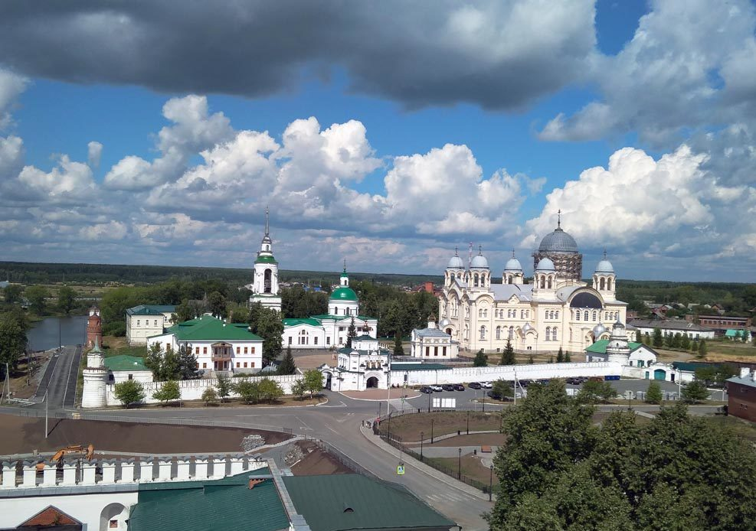
«ШКОЛА ВОЛОНТЕРОВ НАСЛЕДИЯ»
Объекты культурного наследия , участники проекта
Комплекс Свято-Николаевского мужского монастыря
Свято - Николаевский мужской монастырь (1604г.), представляет собой храмовый комплекс из действующих сегодня 4 -х храмов, 2 из которых являются памятниками федерального значения - Крестовоздвиженский собор 1905-1913гг., Преображенский собор 1822-1832 гг.
Главной реликвией монастыря являются нетленные мощи Святого Праведного Симеона Верхотурского

Slide 10
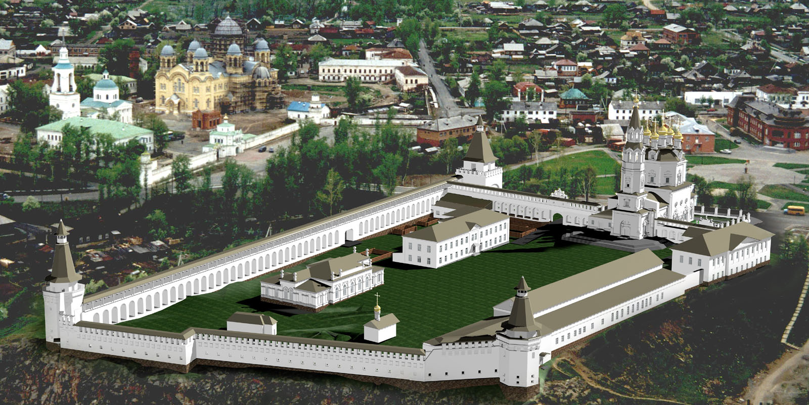
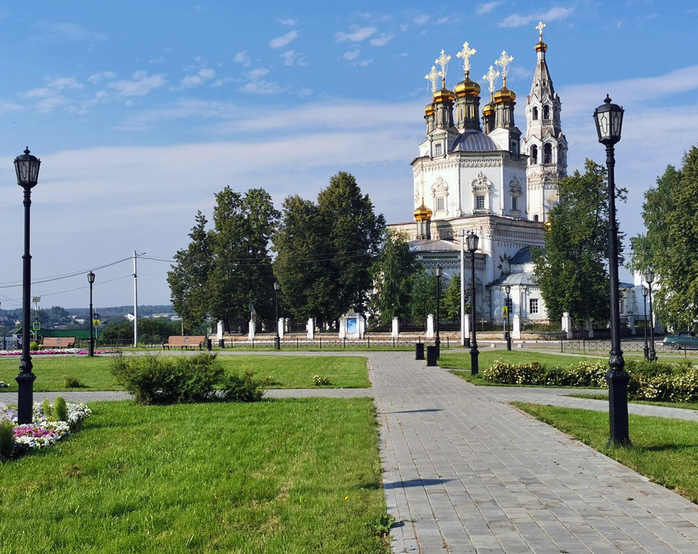
«ШКОЛА ВОЛОНТЕРОВ НАСЛЕДИЯ»
Объекты культурного наследия , участники проекта
Ансамбль Верхотурского Кремля
Ансамбль включает в себя 5 памятников архитектуры:
Свято-Троицкий собор, с двумя кремлевскими воротами, построен по указу Петра I
Дом воеводы, Приказные палаты, Житные амбары, Уездное казначейство,
и Свято-Троицкий собор
(1703-1709 гг.). В 1959 г. он был объявлен ЮНЕСКО памятником архитектуры мирового значения.

Slide 11
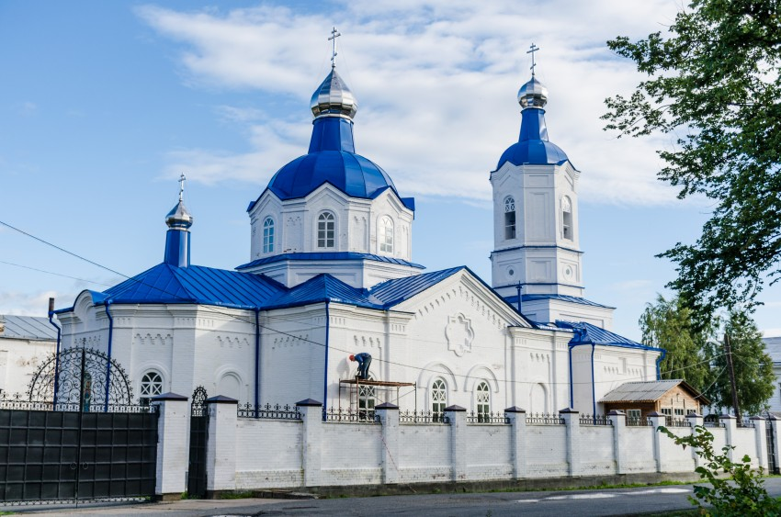
«ШКОЛА ВОЛОНТЕРОВ НАСЛЕДИЯ»
Объекты культурного наследия , участники проекта
Комплекс Свято-Покровского монастыря
Свято-Покровский женский монастырь был основан в 1621 году.
На территории монастыря находится действующий храм во имя Покрова Пресвятой Богородицы, построенный в 1902 году и являющийся памятником регионального значения. Действующий.

Slide 12
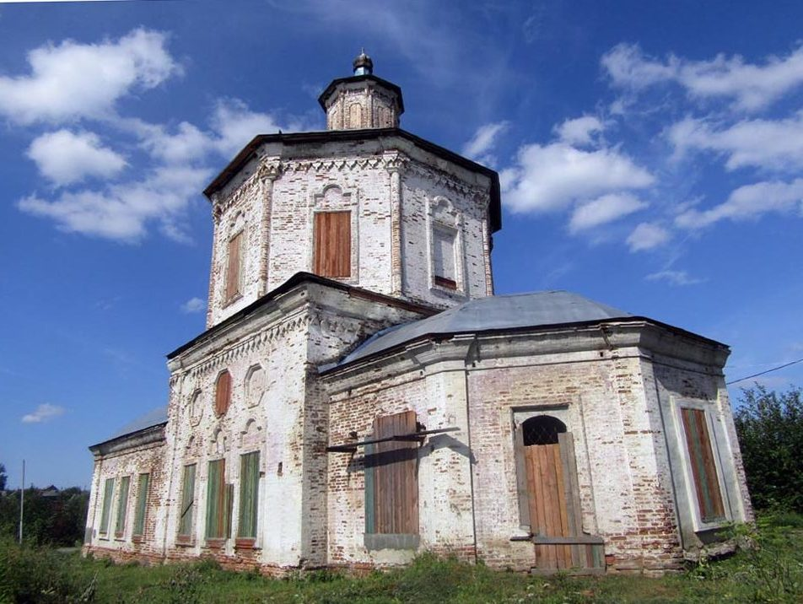
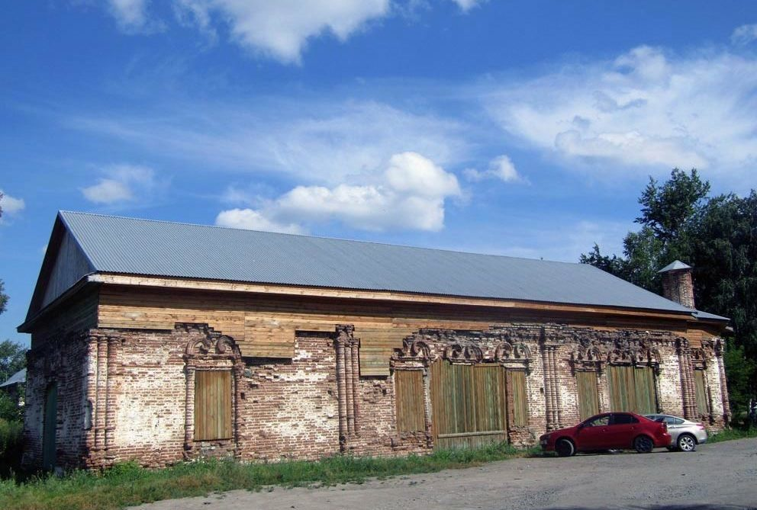
«ШКОЛА ВОЛОНТЕРОВ НАСЛЕДИЯ»
Объекты культурного наследия , участники проекта
Старо-Покровский храм
Иоанно – Предтеченская церковь

Slide 13
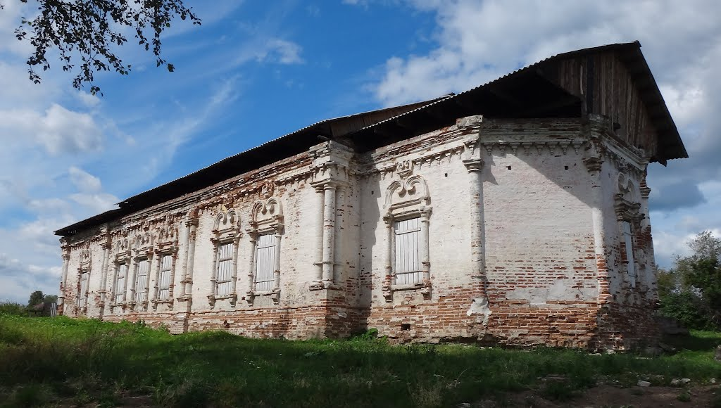
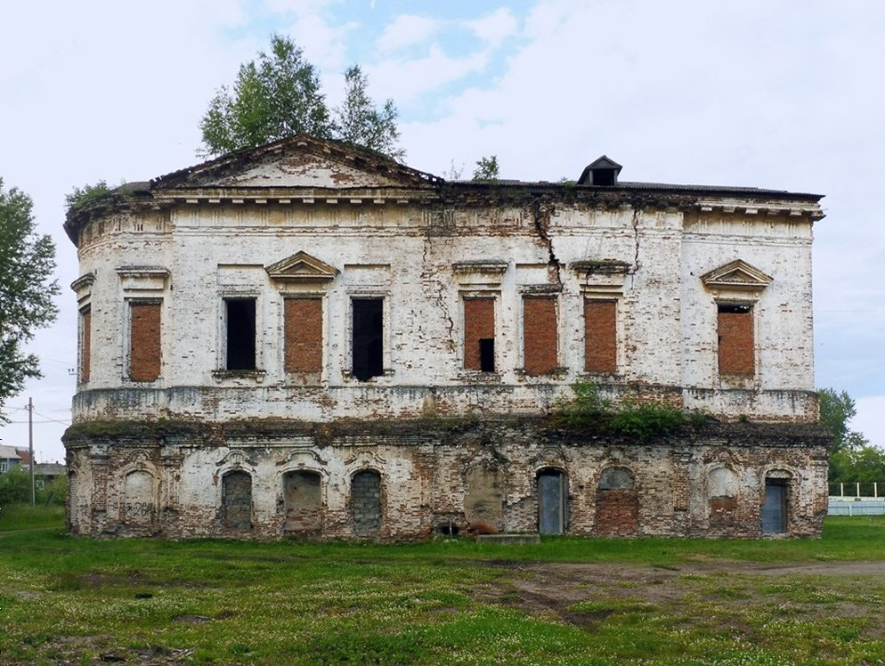
«ШКОЛА ВОЛОНТЕРОВ НАСЛЕДИЯ»
Объекты культурного наследия , участники проекта
Ансамбль Свято-Покровского женского монастыря
Знаменская церковь
Спасо – Воскресенская церковь

Slide 14
«ШКОЛА ВОЛОНТЕРОВ НАСЛЕДИЯ»
Ожидаемый результат
Проведение не менее 15 мероприятий на 9 объектах культурного наследия города (июнь – октябрь 2023 г.)
80 человек волонтеров приобретут теоретические знания и практические навыки сохранения и приумножения культурного достояния г. Верхотурья.
Проведение экскурсий на объектах культурного наследия города не менее 10.
Формирование уникальной среды для развития волонтерского сообщества. Знакомство с историческими местами, участие в практических работах по сохранению объектов культурного наследия, экскурсии, мастер-классы, дружеская атмосфера и познавательный досуг волонтеров.
В результате проекта будут созданы Центры волонтеров наследия на базе учреждений культуры.
Увеличение числа добровольцев в сфере сохранения исторического и культурного наследия г. Верхотурья. Зарегистрировано 80 волонтеров на платформе Добро.ру

Slide 15
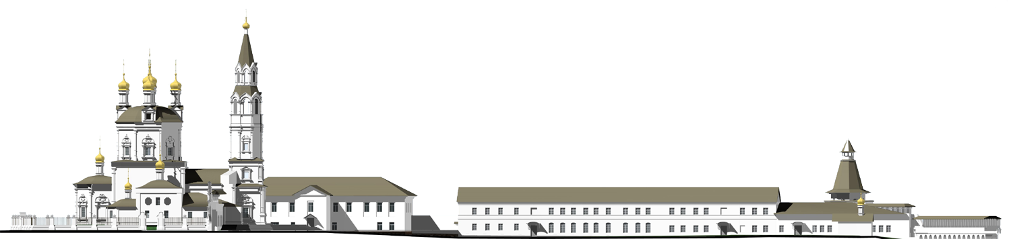
«ШКОЛА ВОЛОНТЕРОВ НАСЛЕДИЯ»
Сохраним культурное и историческое наследие
для себя и для потомков!
СПАСИБО ЗА ВНИМАНИЕ !

